Slide 1
Педагогические основы взаимосвязи методических систем в современном образовательном процессе
Алла Прокофьевна Тряпицына
Научный семинар Северо-Западного регионального научного центра РАО
«Современные проблемы взаимосвязи дидактики
и методики обучения»
18 февраля 2018 года

Slide 2
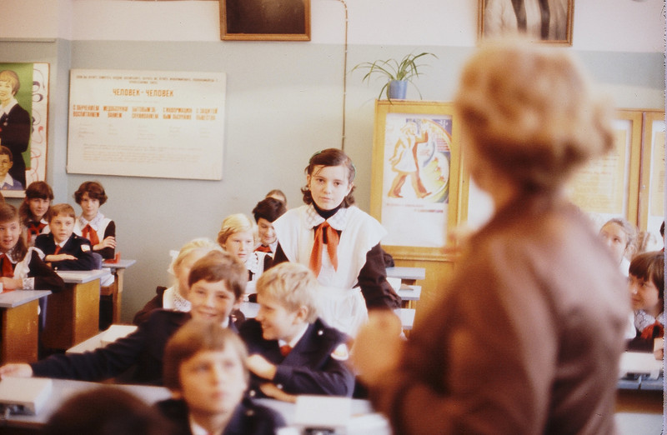
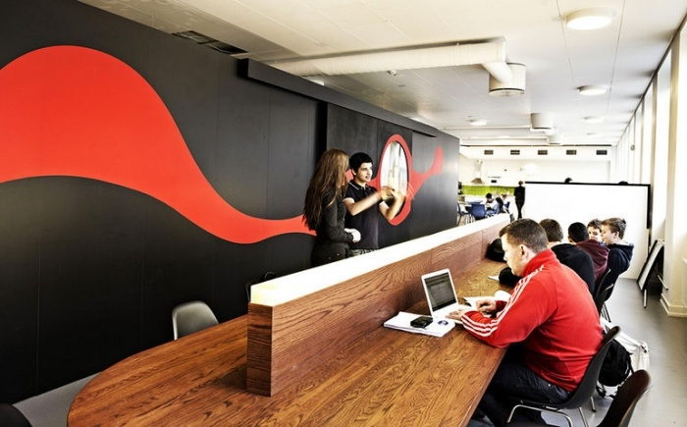
В чем актуальность проблемы сегодня?
Если мы будем учить сегодня так, как мы учили вчера, мы украдем у детей завтра
Джон Дьюи (1859 -1952)

Slide 3
Идея взаимосвязи в истории образования
Все, что находится во взаимной связи, должно преподаваться в такой же связи (Я.А.Коменский)
Знания и идеи, сообщаемые какими бы то ни было науками, должны органически строиться в светлый и, по возможности, обширный взгляд на мир и его жизнь (к.Д.Ушинский)
Необходимость преодоления раздробленности содержания от жизни и личности ребенка на основе построения обучения во взаимосвязи с целостным жизненным опытом ребенка, связи различных видов деятельности: познавательной, игровой, практической (Дж.Дьюи)
Комплексные программы ГУСа (1923) – «Природа», «Труд», «Общество» – от ребенка к миру и от мира к ребенку
Целостная теория межпредметных связей в обучении (70-е годы ХХ в)

Slide 4
В чем актуальность проблемы сегодня?
Качество образования = конкурентоспособность страны
В XX веке весь мировой рост ВВП рост в среднем на 2,97% обеспечили всего 25 стран
 | В этих странах более 25% рынка труда – специальности категории «Знание» (подразумевают аналитическую работу, импровизацию, творчество, работу в условиях неопределенности, высокую автономность при принятии решений, широкий кругозор)
 |  | От 9 до 50% всех ныне существующих профессий могут исчезнуть в ближайшее десятилетие по причине цифровизации
Доклад WorldSkills Russia «Россия 2025: от кадров к талантам».
http://d-russia.ru/wp-content/uploads/2017/11/Skills_Outline_web_tcm26-175469.pdf

Slide 5
В чем актуальность проблемы сегодня?
2) Новые требования к результатам образования
В 70-е годы начинают разрабатываться теории компетентностно ориентированного образования (competence-based education – CBE);– знать, действовать, сотрудничать, жить (быть)
ЮНЕСКО, доклад Learning to Be (1972)
Ключевые компетенции - когнитивные, социально-поведенческие и цифровые навыки (Целевая модель компетенций 2025), новая зрамотность

Slide 6
Компетентность
Компетентность – это многофункциональный пакет знания, способностей (умений) и отношений, которые требуются каждому человеку для полноценной личной жизни и работы, активного гражданства и эффективного включения в жизнь общества.
Знания, умения и навыки актуализируются тогда, когда есть личностное приятие и осознание большого общественного значения целей. Именно это определяет появление подлинной ответственности, инициативы, честной работы, готовности к творчеству.

Slide 7
В чем актуальность проблемы сегодня?
3) Стремительная трансформация образовательной практики - ориентация на индивидуальный образовательный маршрут
Кардинально изменить систему массового образования. Современные школы выпускают слишком много рабочих фабричного стиля для работ, которые уже не будут существовать. Разнообразить. Индивидуализировать. Децентрализировать. Меньше местных школ. Больше образования дома. Большая вовлечённость родителей. Больше творчества, меньше зубрёжки. Именно рутинная работа исчезнет быстрее всего.
Восемь правил Элвина Тоффлера для начала ХХIвека
Возрастают риски нарушения целостного мировоззрения, социализации

Slide 8
В чем актуальность проблемы сегодня?
4) Современное понимание миссии общего образования
Общее образование (пункт 11, части 1 статьи 2) - вид образования, который направлен на развитие личности и приобретение в процессе освоения основных общеобразовательных программ знаний, умений, навыков и формирование компетенции, необходимых для жизни человека в обществе, осознанного выбора профессии и получения профессионального образования
Основная задача педагогической деятельности в современных условиях – содействие развитию, самоопределению и позитивной самореализации личности
Педагогика
Методики обучения

Slide 9
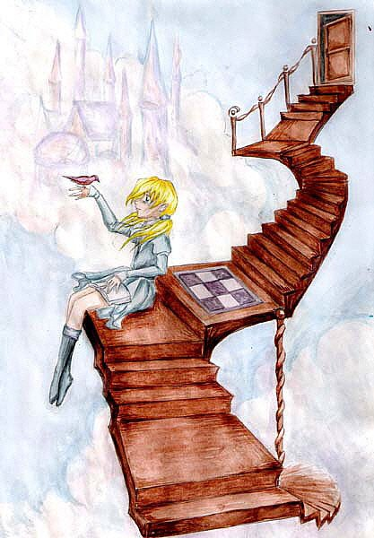
В современной теории и практике общего образования актуализируется психолого-педагогический потенциал методик обучения, что, в свою очередь, обусловливает необходимость построения содержания общего образования не только в логике базовой для конкретного учебного предмета науки, но и в логике образовательного процесса, который ориентирован на поддержку самоопределения личности (поддержку реализации школьником задач взросления).

Slide 10
Поиск оснований для взаимодействия
«Если вначале дидактика относится к методике как теория к практике, а впоследствии они соотносятся как теория с теорией, то в дальнейшем связь между ними приобретает характер соотношения двух взаимодействующих систем теоретического знания»
Краевский В.В., А.В.Хуторской. Основы обучения. Дидактика и методика: учеб. Пособие для студ. высш. учебных заведений. М., 2007 с. 75
Междисциплинарность

Slide 11
Поиск оснований для взаимодействия
Единство в понимании целей науки
Кун Т. Структура научных революций. – М., 2001
Первый тип отношения - онтологическое соподчинение, которое характеризуется предметной редукцией, когда знания из более развитой научной дисциплины используются в другой, выполняя при этом методологическую функцию. Второй тип отношений – отношение методологической зависимости. В этом случае в рамках одной науки воспроизводятся схемы и нормы научного познания, принятые в другой.
Третий тип – это отношение научно-практического взаимообоснования. В этом случае знания разных наук, дополняя друг друга практически оправдывают и аксиологически обосновывают предметную специфику каждой из взаимодействующих наук.
Степанов С.Ю. Рефлексивная практика творческого развития человека и организаций. М., 2000.

Slide 12
Взаимодействие на уровне целей обучения
Предметные цели обучения
Личностные цели обучения

Slide 13
Взаимосвязь педагогики и методик обучения на основе единства предметных и личностных целей
В силу того, что деятельность всегда предметна, приоритет личностных целей обучения не означает принижение значимости предметных целей, поскольку личностные цели в учебном процессе могут быть достигнуты лишь при решении предметных задач, в которых в качестве самостоятельной задачи для ученика выступают задачи саморегуляции, самооценивания, самопознания и самовыражения.

Slide 14
Взаимодействие на уровне содержания
Единство предметных и личностных целей
Основная школа
Освоение основных понятий и способов решения типовых предметных задач на основе заданных критериев; осознание своих интересов и нравственных эталонов взрослости; освоение опыта самоанализа
Средняя школа
Освоение системы понятий учебного предмета и теоретически обоснованных способов применения знаний в конкретной ситуации; осмысление собственной позитивной идентичности, мировоззрения; освоение опыта самостоятельного целеполагания, самоанализа и самооценки в ситуации выбора
Возрастосообразная совокупность учебно-познавательных и учебно-практических задач, направленных
на освоение систематических знаний;
на самостоятельное приобретение и интеграцию знаний;
на разрешение проблемных ситуаций;
на сотрудничество и коммуникацию;
на самоорганизацию и саморегуляцию;
на рефлексию;
на становление ценностно-смысловых установок

Slide 15
Возрастосообразная совокупность учебно-познавательных и учебно-практических задач определяет логику качественных преобразований внутри каждого элемента, входящего в систему обучения : содержание
Взаимосвязь общепредметного и предметного содержания
Общепредметное содержание включает в себя информационные (межнаучные и историко-научные знания), процедурные, оценочные и рефлексивные знания
Учебные материалы
Учебники и учебные пособия
Учебные программы
Концепции содержания

Slide 16
Взаимодействие на уровне содержания
Взаимосвязь общепредметного и предметного содержания (ФГОС ОО)
Программа духовно-нравственного воспитания
Программа формирования здорового и безопасного образа жизни
Программа коррекционной работы
Программа формирования ИКТК
Программа «основы проектной и исследовательской деятельности»
Программа «Основы смыслового чтения и работы с текстом»
Программа формирования УУД
Учебные программы
Команда учителей образовательной ступени

Slide 17
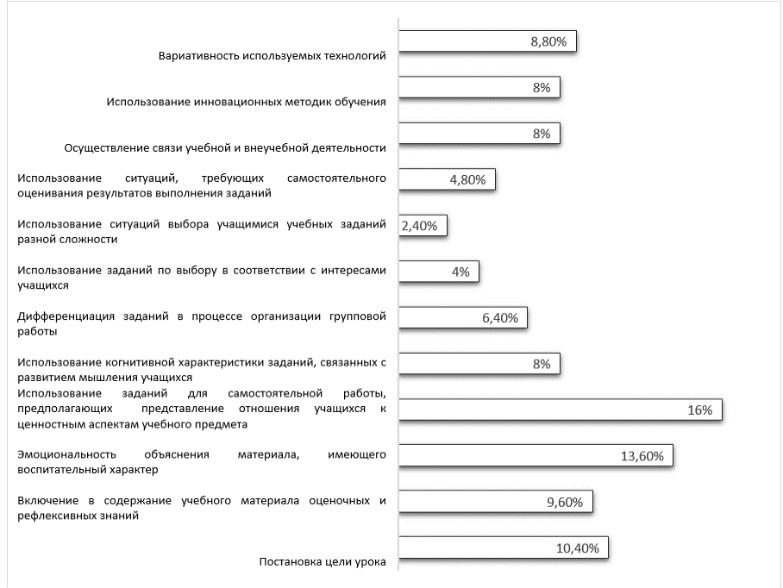
Взаимодействие на уровне технологий
Возрастосообразная совокупность учебно-познавательных и учебно-практических задач определяет логику качественных преобразований внутри каждого элемента, входящего в систему обучения: технологии
КМЧП
Проектная
Исследовательские
Технологии геймификции
( в т.ч.ИКТ)
Кейсы
Постановка целей без учета особенностей ступеней обучения, отсутствие команды приводит к использованию в основной и средней школе одних и тех же технологий и методических приемов

Slide 18
Взаимодействие на уровне результата
Каждый учебный предмет имеет многоцелевое назначение, но в каждом из них есть ведущий компонент, который выполняет ведущую функцию; определяя вклад конкретного учебного предмета в развитие личности ученика
общество
Конструирование содержания образования предусматривает преобразования социального опыта в личный опыт ученика и дает средства для такого преобразования.
человек
природа
культура
Проектирование, исследование;
Способы постижения историко-социальных смыслов;
Культура мышления (познания);
коммуникация
Биология
История
Математика
Иностранные языки
Мировоззренческие идеи

Slide 19
Взаимодействие на уровне результата
Возрастосообразная совокупность учебно-познавательных и учебно-практических задач определяет логику качественных преобразований внутри каждого элемента, входящего в систему обучения: оценка результатов
Оценка-поддержка – формирующее оценивание, самооценка, самоанализ, самоконтроль, самопроверка – осмысление индивидуального «набора» компетенций ( своей индивидуальности)
Оценка индивидуального прогресса ученика в обучении есть диагностическая стратегия индивидуально-личностного плана, которая представляет собой принцип и план действий по реализации собственного «образовательного поведения», следование некой модели. Ее воплощение осуществляется педагогом в сотрудничестве с учеником. При необходимости в процесс включаются родители, администрация, другие педагоги школы.

Slide 20
Взаимосвязь на уровне исследований
Взаимосвязь методических систем обучения ранее рассматривалась в логике базовых для учебного предмета наук - что проявляется в традиционном представлении о взаимосвязи методических систем обучения только на основе межпредметных связей, отражающих знаниевую основу обучения, и ведущих для учебного предмета общеучебных умений
В современных условиях взаимосвязь методических систем опосредуется педагогикой и осуществляется в логике образовательного процесса, который ориентирован на поддержку самоопределения личности (поддержку реализации школьником задач взросления)
Новый ресурс достижения современного качества общего образования

Slide 21
Взаимосвязь на уровне исследований
Факторы, влияющие на академическую успешность школьников
актуальной проблемой педагогических исследований становится проблема её самоидентификации в сети, самооценочную деятельность и самопрезентацию в виртуальной реальности
….необходим поиск стратегий педагогического взаимодействия с сетевой личностью, основанных на субъект-субъектных отношениях в условиях «появления новых культурно-исторических орудий», опосредующих жизнедеятельность подрастающих поколений
успешность обучения зависит:
от степени надпредметности содержания школьного образования;
от наличия целесообразных и четких учебных целей и понятных ученикам критериев успеха;
от сформированности взгляда учителя на процессы учения и преподавания с точки зрения ученика;
от поддержки академических успехов школьников;
от степени использования учащимися образовательных ресурсов;

Slide 22
Методическая система воплощается в работе педагога-практика, создающего новую педагогическую действительность. Эта действительность вновь становится объектом изучения в педагогике: наблюдения, описания, теоретического анализа, в результате которого выявляются новые закономерности, конкретизируются и пополняются ранее полученные знания.
Воздействие методики на педагогику создает возможность расширить базу дидактики, обогатить ее научное содержание.
Развитие науки на постнеклассическом этапе обусловливает необходимость междисциплинарного подхода к педагогическим исследованиям, что предполагает организацию совместных усилий специалистов самых разных дисциплин: математиков, программистов, психологов, физиологов, медиков, педагогов и методистов.

Slide 23
Благодарю за внимание
Научный семинар Северо-Западного регионального научного центра РАО
«Современные проблемы взаимосвязи дидактики
и методики обучения»
18 февраля 2019

